Slide 1
AI
일정아이
흩어진 쪽지와 마감을 한곳에
취합과 제출, 마감이 이어지는 하루를 자연어로 정리하는 업무 플래너.
쪽지 정리 · 마감 관리 · 자연어 입력 · 내 컴퓨터에 저장
Notes:
일정아이 — 취합·제출·마감이 많은 사람을 위한 업무 플래너. 흩어진 쪽지를 정리하고, 마감을 먼저 보여 주고, 자연어로 일정을 넣는다.

Slide 2




WHY
이런 하루, 익숙하신가요
쪽지가 여기저기 흩어진다
회의 메모, 취합 요청, 제출 목록이 앱마다 따로 흩어져 있다.
그래서,
쪽지는 정리되고,
마감은 먼저 보이고,
찾을 땐 물어본다.
마감이 코앞인데도 눈에 안 들어온다
무엇이 더 급한지 한눈에 가늠하기 어렵다.
취합과 제출을 반복한다
여기저기서 받은 자료를 모아 정해진 기한에 제출한다.
"그거 어디 적었더라"
필요할 때마다 메모를 뒤져보느라 시간을 쓴다.
Notes:
대상 사용자의 하루 통증 4가지 → 해법 한 줄로 연결.

Slide 3
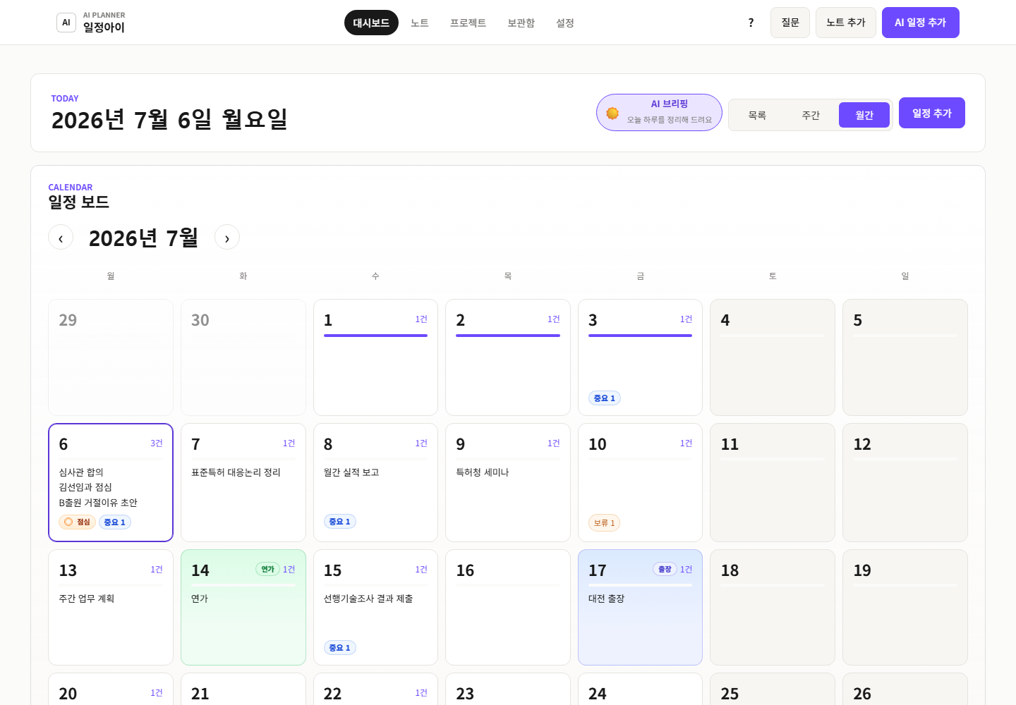

한눈에
오늘 급한 일, 한눈에
마감과 제출이 달력에
제출·중요 표시로 급한 날이 먼저 눈에 들어온다. 연가와 출장은 셀 색으로 구분한다.
날짜를 누르면
그날 해야 할 일만 목록으로 보여 준다. 남은 일은 위로 올라온다.
끝낸 일은 흐리게
완료·취소한 일은 흐려지고, 남은 일만 또렷하게 보인다.
Notes:
대시보드: 마감·제출이 달력에 표식으로, 날짜 클릭 시 그날 할 일, 상태로 구분.

Slide 4
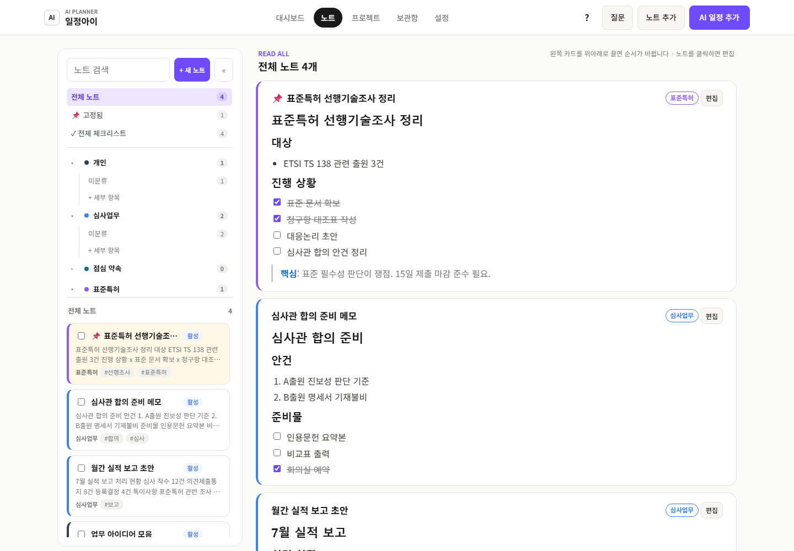
쪽지
흩어진 쪽지를 쌓아 쓴다
자동으로 분류된다
새 쪽지를 프로젝트와 주제별로 묶어, 찾기 쉬워진다.
취합은 체크리스트로
받을 항목을 체크하며 관리하고, 남은 항목도 한곳에서 확인한다.
빠짐없이 저장된다
다른 쪽지로 넘어가도 자동 저장되고, 순서도 끌어 바꿀 수 있다.
Notes:
노트: 자동 분류, 취합 체크리스트(+전체 모아보기), 자동 저장, 이어 보기.

Slide 5
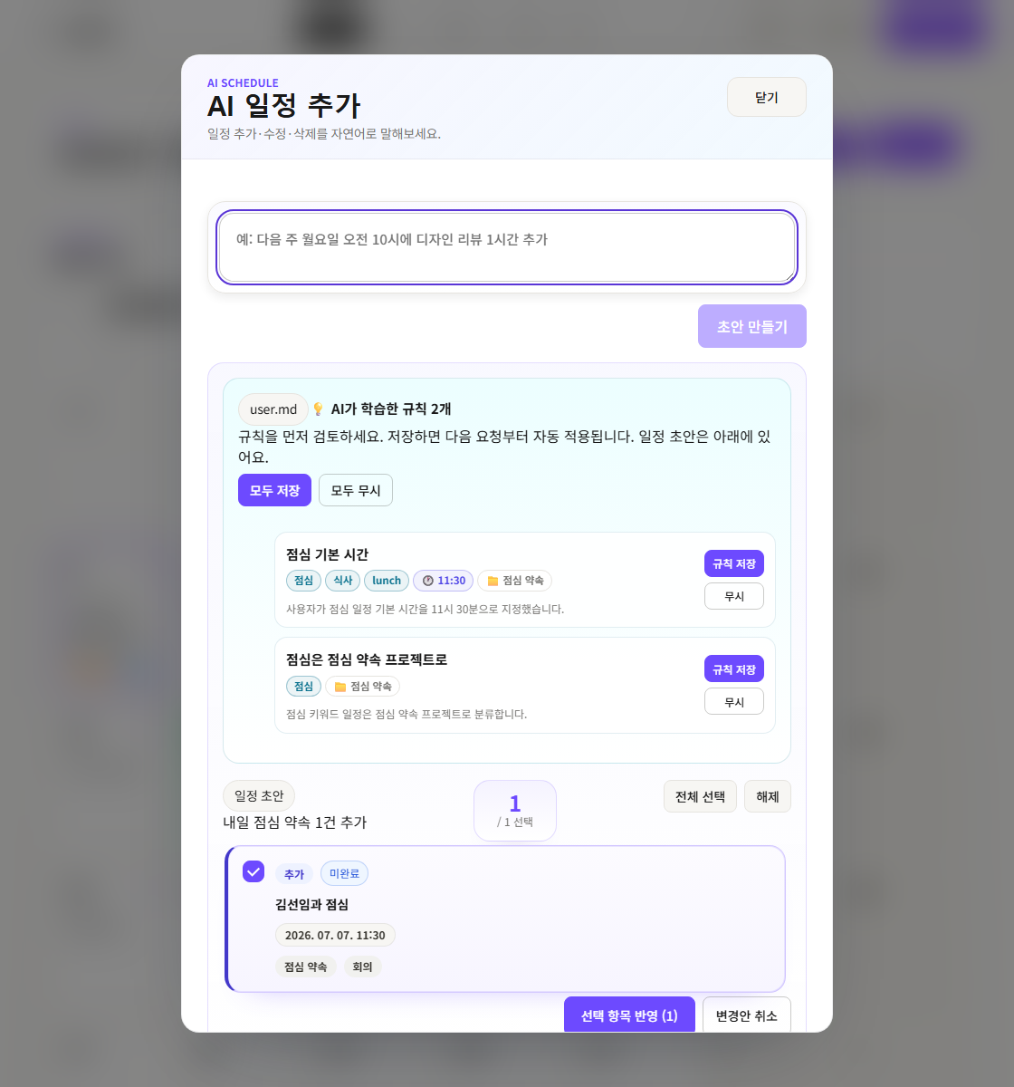
빠른 입력
말하면, 일정이 된다
“금요일까지 실적보고 제출 잡아줘”
날짜·마감·종류를 알아서 채운다.
바로 저장하지 않고 초안을 먼저 보여 주니, 확인하고 넣으면 끝.
반복되는 기준을 기억한다
"제출은 오후 6시, 점심은 11시 반"처럼 자주 쓰는 기준을 규칙으로 저장해 두면, 다음부터는 시간을 말하지 않아도 자동으로 채워 준다.
Notes:
자연어로 일정 입력 → 초안 먼저 확인 → 적용. 반복되는 마감 기준은 규칙으로 학습.

Slide 6
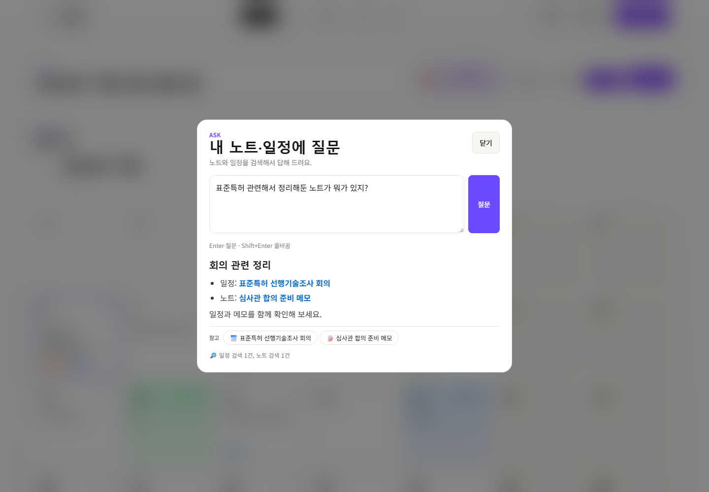

찾기
"어디 적었더라?"
물어보면 찾아준다
메모와 일정을 찾아 답한다
"표준특허 관련 정리한 거"처럼 한 줄로 물으면 찾아 준다.
바로 그 화면으로
찾은 메모나 일정을 누르면 바로 이동한다.
근거도 같이 보여 준다
어디서 찾았는지도 함께 확인할 수 있다.
Notes:
질문 기능: 메모·일정을 검색해 답하고, 근거 항목으로 바로 이동.

Slide 7
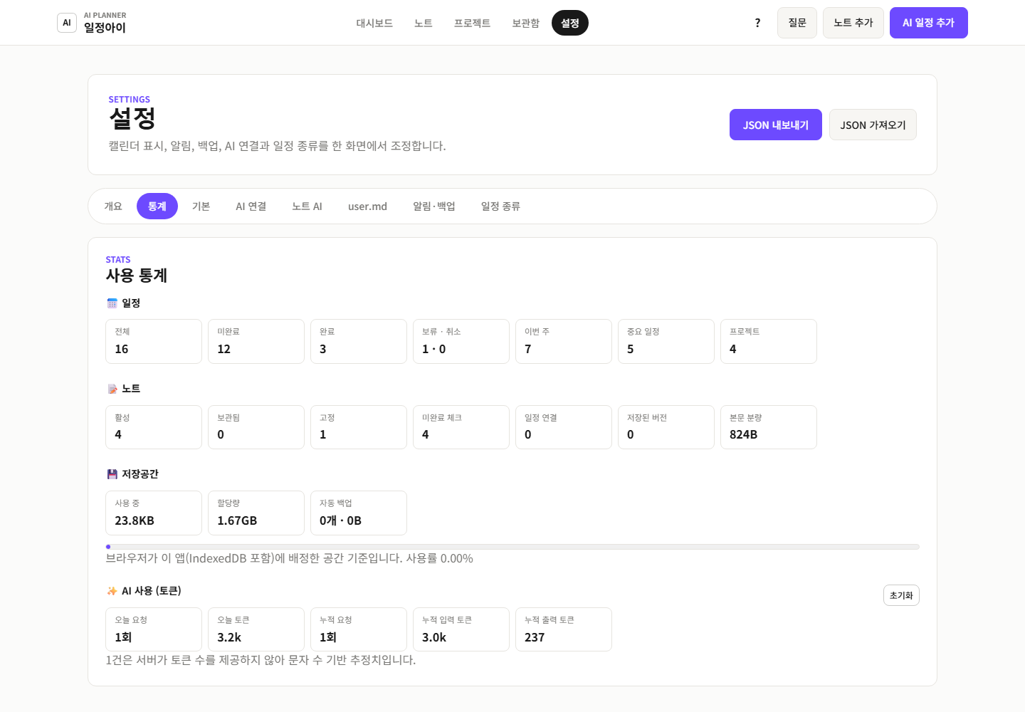



안심
전부 내 컴퓨터에, 백업은 파일 하나
내 브라우저에만 저장
계정도 서버도 없이 내 컴퓨터에 저장된다.
파일 하나로 백업·복구
파일 하나로 옮기고, 필요하면 되돌린다.
쌓인 현황도 한눈에
일정, 메모, 사용량을 통계로 한눈에 확인한다.
Notes:
내 브라우저 저장(로컬), JSON 백업·복구, 통계로 현황 확인.

Slide 8
쪽지는 정리되고, 마감은 먼저 보이고,
찾을 땐 물어본다.
일정아이
github.com/sohnjun96/AI-Planner
Notes:
클로징: 제품 가치 한 줄과 저장소 링크.

